Slide 1
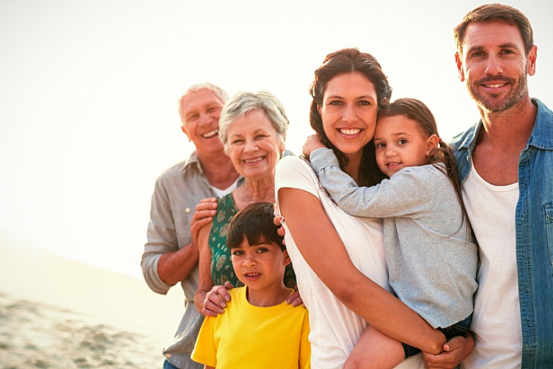
2. klase Tēma: Ģimene 1. nodarbība: Kas ir ģimene 1. materiāls – Pateicības raksts
Tikumiskās audzināšanas programma «e-TAP»

Slide 2
Pateicības raksts
Manai ģimenei
par…
1.
2.
3.

